Slide 1

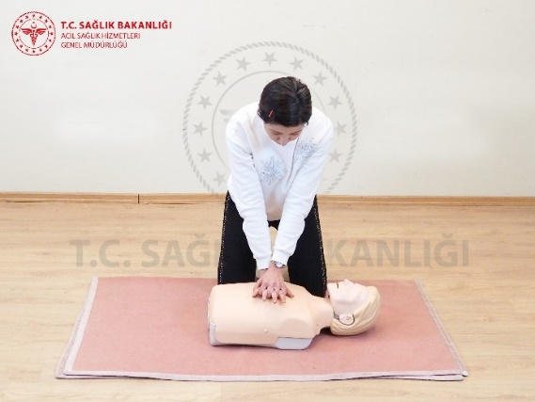
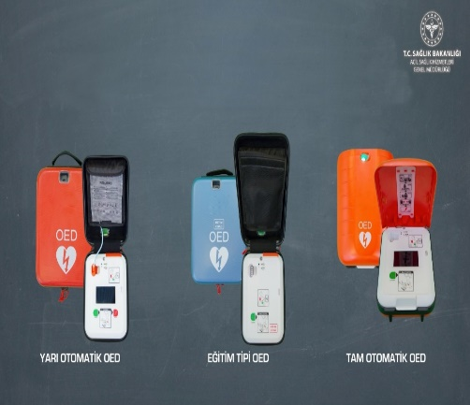
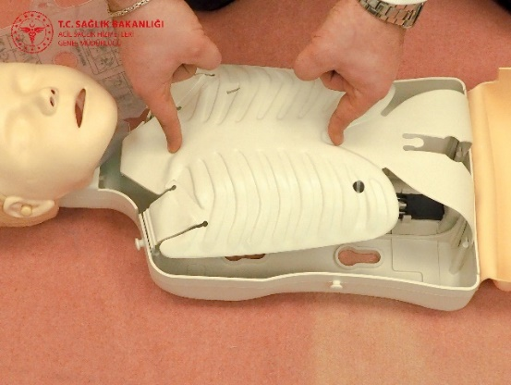
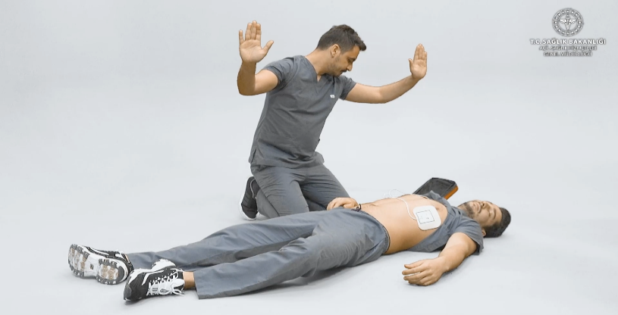
TEMEL YAŞAM DESTEĞİ (TYD) ve OTOMATİK EKSTERNAL DEFİBRİLATOR (OED)

Slide 2

Amaç ve Öğrenim Hedefleri
Amaç;
Katılımcılar solunumu ve kalbi duran kişide otomatik eksternal defibrilatör (OED) kullanabilecek ve temel yaşam desteği uygulayabileceklerdir.
Öğrenim Hedefleri;
OED’nin tanımını söyleyebilmeli.
OED’nin önemini söyleyebilmeli.
OED’nin çalışma prensibini söyleyebilmeli.
OED kullanımında dikkat edilecekleri sayabilmeli.

Slide 3
Amaç ve Öğrenim Hedefleri
Öğrenim Hedefleri;
Göğüs basısı uygulamasını manken üzerinde öğrenim rehberi basamaklarına göre uygulayabilmeli (yetişkin, çocuk, bebek).
Soluk vermeyi manken üzerinde öğrenim rehberi basamaklarına göre uygulayabilmeli (yetişkin, çocuk, bebek).
Öğrenim rehberi basamaklarına göre yetişkin, çocuk ve bebeklerde göğüs basısı- soluk verme ve OED’ yİ bir arada manken üzerinde uygulayabilmeli.

Slide 4
OED Tanıtımı OED (Otomatik Eksternal Defibrilatör) Nedir
OED, bir defibrilatör türüdür ve defibrilatörler kalbe şok uygulaması yapmaya yarayan cihazlardır.
OED, ani kalp durması sırasında göğse yapıştırılan pedler(elektrotlar) vasıtası ile kalbe şok verilmesini sağlayan hafif, kullanımı kolay ve taşınabilir bir cihazdır.
Bu cihazlar OED kullanımını kapsayan ilk yardım eğitimi almış herkes tarafından kullanılabilir.

Slide 5
OED Nasıl Etki Eder
Ani kalp durması; Kalpte aniden ortaya çıkan işlev bozukluğunda ve kalp beklenmedik bir şekilde atmayı bıraktığında ortaya çıkar. Birkaç dakika içinde tedavi edilmediği takdirde hızla ölüme yol açar.
Ani kalp durması çoğunlukla kalbin pompa işlevini yapmasına engel olan elektriksel bozukluktan kaynaklanır. Kalbin hızlı bir şekilde bu durumdan kurtarılması için kalbe şok uygulanması gerekir.

Slide 6
OED Nasıl Etki Eder
Ani kalp durmasından sonraki 3-5 dakika içinde uygulanabilen şok, sağ kalıma %50-70 oranında olumlu katkı sağlar. Gecikilen her bir dakika için ise hasta/yaralının hayatta kalma şansı %10-12 oranında düşer.
OED yardımı ile uygulanan şok kalbin pompa işlevini yapmasına engel olan elektriksel bozuklukların ortadan kaldırılması ve normal ritmin devam etmesini sağlamak sureti ile etki eder.

Slide 7
OED Neden Önemlidir Ve Kullanımı Güvenli midir
OED’ ler;
Hastane öncesindeki tüm ilk yardımcılar tarafından kullanılabilir olması.
Taşınabilir olması.
Daha fazla insanın hayatta kalmasını sağlayacağından dolayı önemlidir.
Bu cihazlar sadece hayatı tehdit eden ritimler için şok önerdiğinden ve uyguladığından dolayı güvenlidir.

Slide 8
OED Çeşitleri Nelerdir
Birçok farklı OED modeli mevcuttur. Kullanım ilkeleri her biri için aynıdır, ancak ekran ve seçenekler farklılık gösterebilir. Tüm OED’ler aşağıdaki ortak unsurlara sahiptir;
Açma/kapama mekanizması
Kablo ve pedler (elektrotlar)
Kalp ritmini değerlendirme yeteneği
Şok verme yeteneği
Sesli ve/veya görsel komut sistemi
Kolay taşınabilirlik için pil ile çalıştırma

Slide 9
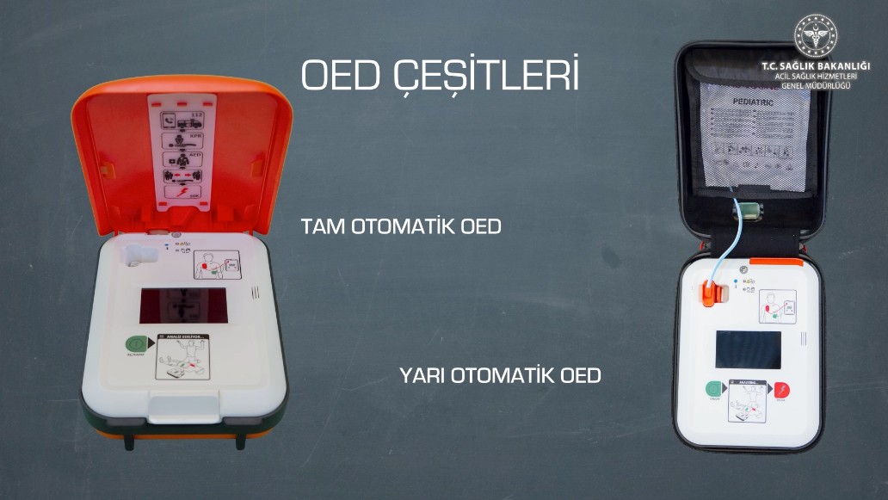
OED Çeşitleri Nelerdir
Tam otomatik OED;
Kalpteki düzensiz ritmi tanıyan ve şok uygulaması için ilk yardımcının herhangi bir düğmeye basmasına gerek olmayan cihazlardır.
Yarı otomatik OED;
Kalpteki düzensiz ritmi tanıyan ve şok uygulaması için ilk yardımcının cihaz üzerindeki şok düğmesine basması gereken cihazlardır.

Slide 10
OED’ler Nasıl Çalışır
OED içindeki bir mikroişlemci, hasta/ yaralının kalp ritmini yapışkan elektrotlar aracılığıyla analiz eder ve ilk yardımcıya şok gerekip gerekmediği komutunu verir.
Eğer gerekli ise, kaydedilmiş bir ses, ilk yardımcıdan OED’deki şok düğmesine basmasını ister.
Tam otomatik OED’lerde şok uygulaması için ilk yardımcının düğmeye basmasına gerek yoktur. Cihaz şoku kendisi otomatik olarak verir. Sesli ve/veya görsel komutlar ilk yardımcıyı işlem boyunca yönlendirir.

Slide 11
OED Kullanılan Durumlar Dikkat Edilmesi Gereken Genel İlkeler
1- OED hasta/yaralının solunumunu değerlendirmez.
2- İlkyardımcı hasta/yaralıya müdahale etmeden önce olay yeri güvenliğini sağlar.
3- Pedlerin yapışacağı bölgenin kuru olması gerekir. Eğer ıslaklık var ise pedler yerleştirilmeden önce göğüs kurulanmalıdır.
4- Hastanın göğsünün kıllı olması, boyun ve/veya göğüste takı vb. şeylerin bulunması pedlerin iletiminde sorun yaratır. Bu durumlarda cihazın yanında bulunan ilk yardım kiti içerisindeki makas, eldiven, tıraş bıçağı vb. malzemeler kullanılabilir. Takı ve benzerleri ayrı bir poşet içerisinde muhafaza edilmelidir.

Slide 12
OED Kullanılan Durumlar Dikkat Edilmesi Gereken Genel İlkeler
5- Pedlerin yapıştırılacağı bölgede açık yara var ise, pedler yara üzerine yapıştırılmamalıdır.Ayrıca, göğüs bölgesinde yapıştırılmış ilaç bantları var ise öncelikle bantlar çıkartılmalı ve sonra pedler yapıştırılmalıdır.
6- Gebeler ile kalp pili olduğu bilinen hastalarda OED kullanılabilir ancak, ped kalp pili üzerine yapıştırılmamalıdır. 2,5 cm uzağına yapıştırılmalıdır.
7- OED; kalp ritmi analizi yaparken ve şok verirken hasta/yaralıya dokunulmamalıdır.
8- OED ve “Temel Yaşam Desteği” uygulamasından sonra yaşam belirtisi gösteren hasta/yaralıya derlenme pozisyonu verilmelidir. Kesinlikle OED kapatılmamalı ve pedler çıkartılmamalıdır. Bu şekilde cihaz analiz yapmaya devam edecek ve ilk yardımcıyı sesli ve/veya görsel komutlar ile yönlendirebilecektir.

Slide 13
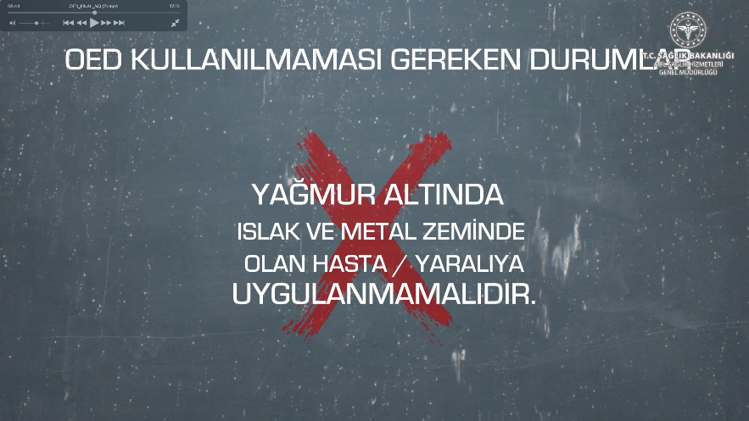
OED Kullanılmaması Gereken Durumlar
OED; yağmur altında, ıslak ve metal zeminde olan hasta/yaralıya uygulanmamalıdır.
Bu durumda hasta/yaralı kuru bir zemine çekilerek, göğüs kafesi kurulandıktan sonra pedlerin ve göğüs kafesinin tekrar ıslanmaması sağlanabiliyorsa kullanılmalıdır.

Slide 14
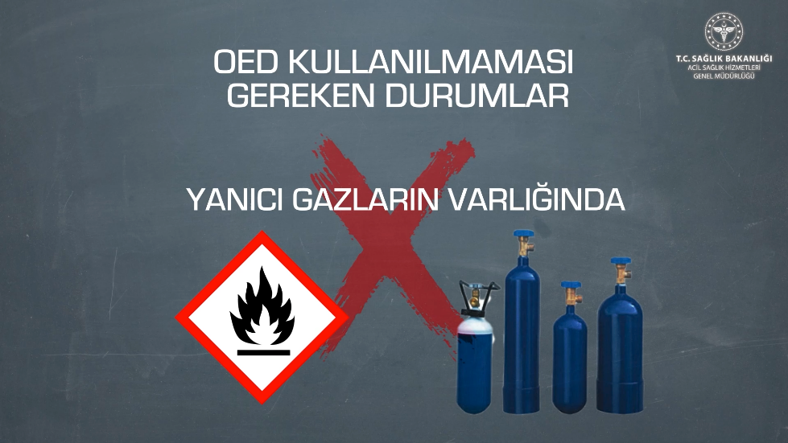
OED Kullanılmaması Gereken Durumlar
Yangın ve patlama tehlikesi olan yanıcı gazların bulunduğu ve yoğun oksijenin olduğu ortamlarda kullanılmamalıdır.
Sürekli oksijen verilen bir hastada müdahale sırasında oksijen kaynağı kesilmeli veya uzaklaştırılmalıdır.

Slide 15
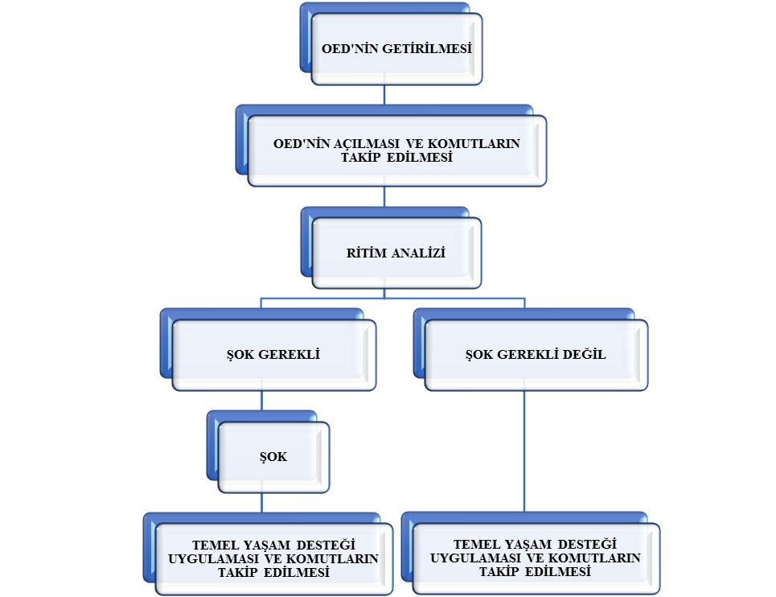
OED Uygulama Akış Şeması

Slide 16
Temel Yaşam Desteği Genel Bilgiler
Ani kalp durmasında çoğunlukla kalp, ortaya çıkan ve uzun süren düzensiz atımlar nedeni ile etkili kalp atımı ve kan dolaşımı oluşturamaz ve buna bağlı olarak kan akımı durur.
Temel Yaşam Desteği uygulaması için sağlıkçı olmaya gerek yoktur. Fakat İlkyardım Eğitimi alınması şarttır.

Slide 17
Temel Yaşam Desteği Yaşam Zinciri
Ani kalp durmasının hızlıca tanınması ve 112 acil yardım numarasının aranması,
Erken dönemde göğüs basısına başlanması,
OED ile erken dönemde defibrilasyon yapılmasını içerir.
Yaşam zincirindeki her halka son derece önemli ve de gereklidir.
Halkaların birinde olan eksiklik veya gecikme Temel Yaşam
Desteği başarısını azaltarak hastanın hayatta kalma şansını azaltır.

Slide 18
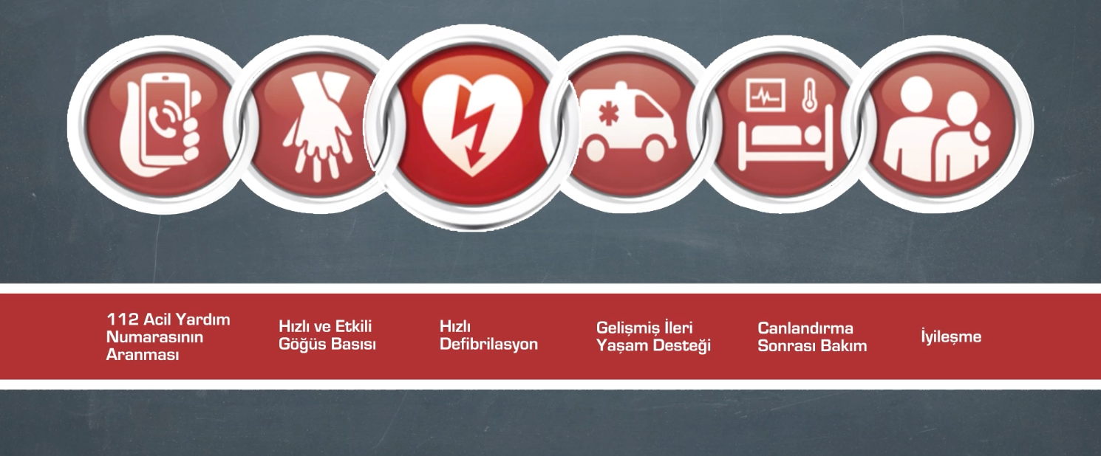
Yaşam Zinciri

Slide 19


